Slide 1
ПРОГРАММА ПОВЫШЕНИЯ КВАЛИФИКАЦИИ «Организационно – методические условия подготовки учителей начальных классов к преподаванию финансовой грамотности на уроках математики и окружающего мира в соответствии с ФГОС начального общего образования»

Slide 2
Модуль 2 Методические особенности преподавания финансовой грамотности в соответствии с ФГОС НОО
Тема 2.1. Преподавание финансовой грамотности на уроках математики в соответствии с ФГОС НОО

Slide 3
Целеполагание
Задание 1. Проанализируйте собственные профессиональные затруднения в преподавании финансовой грамотности на уроках математики в соответствии с ФГОС НОО и ответьте на вопросы:
Что Вам известно о преподавании финансовой грамотности на уроках математики в соответствии с ФГОС НОО ?
Зачем, на Ваш взгляд, на уроках математики включено содержание финансовой грамотности в соответствии с ФГОС НОО?
Что Вам уже удалось сделать в своей профессиональной деятельности по данной теме?
Какие профессиональные затруднения Вы испытываете в преподавании финансовой грамотности на уроках математики?
6

Slide 4
ПОЧЕМУ ВАЖНО ФОРМИРОВАТЬ ФИНАНСОВУЮ ГРАМОТНОСТЬ В НАЧАЛЬНОЙ ШКОЛЕ?
6

Slide 5
ПОЧЕМУ ВАЖНО ФОРМИРОВАТЬ ФИНАНСОВУЮ ГРАМОТНОСТЬ В НАЧАЛЬНОЙ ШКОЛЕ?
Дети в возрасте 7-10 лет, как правило, приобретают свой первый опыт в элементарных экономических отношениях
Ребенок начальной школы может:
самостоятельно совершать покупки в магазине
Научить правильно распоряжаться финансами, соизмерять свои желания и потребности с возможностями семьи
Сформировать представление о ценности денег
Разъяснить правила безопасного использования банковской карты при расчетах, в т.ч. в сети интернет
Начать формирование полезных финансовых привычек
формировать финансовые цели
ВАЖНО
распоряжаться карманными деньгами
иметь детскую банковскую карту
6

Slide 6
ОСНОВАНИЯ ВКЛЮЧЕНИЯ ФИНАНСОВОЙ ГРАМОТНОСТИ В ОБРАЗОВАТЕЛЬНУЮ ПРОГРАММУ НАЧАЛЬНОГО ОБЩЕГО ОБРАЗОВАНИЯ
Стратегия повышения финансовой грамотности и формирования финансовой культуры до 2030 года
Единая рамка компетенций по финансовой грамотности для школьников и взрослых
Федеральный государственный образовательный стандарт начального общего образования
Федеральные рабочие программы начального общего образования по учебным предметам
Ценностные
ценности, установки и поведенческие практики граждан в финансовой сфере, зависящие от воспитания, уровня финансовой грамотности, опыта принятия финансовых решений, уровня развития финансового рынка и общественных институтов
Включение в рамках ФГОС
???
Возможности включения
???
учет потребностей и возможностей гражданина на разных стадиях его жизненного цикла

Slide 7
ФИНАНСОВАЯ ГРАМОТНОСТЬ ВО ФГОС НОО
П. 34.2. ФГОС НОО
В целях обеспечения реализации программы начального общего образования в Организации для участников образовательных отношений должны создаваться условия, обеспечивающие возможность:
формирования функциональной грамотности обучающихся (способности решать учебные задачи и жизненные проблемные ситуации на основе сформированных предметных, метапредметных и универсальных способов деятельности), включающей овладение ключевыми компетенциями, составляющими основу готовности к успешному взаимодействию с изменяющимся миром и дальнейшему успешному образованию;
Математическая грамотность
Читательская грамотность
Естественнонаучная грамотность
Финансовая грамотность
Креативное мышление
Глобальные компетенции

Slide 8
ФИНАНСОВАЯ ГРАМОТНОСТЬ ВО ФГОС НОО
Элементы финансовой грамотности находят отражение в требованиях к:
планируемым личностным результатам в части:
41.1.1. Гражданско-патриотического воспитания:
первоначальные представления о человеке как члене общества, о правах и ответственности, уважении и достоинстве человека, о нравственно-этических нормах поведения и правилах межличностных отношений
41.1.4. Физического воспитания, формирования культуры здоровья и эмоционального благополучия:
соблюдение правил здорового и безопасного (для себя и других людей) образа жизни в окружающей среде (в том числе информационной)
41.1.5. Трудового воспитания:
осознание ценности труда в жизни человека и общества, ответственное и бережное отношение к результатам труда, навыки участия в различных видах трудовой деятельности, интерес к различным профессиям
планируемым метапредметным результатам
Познавательные действия
Базовые логические действия
Базовые исследовательские действия
Работа с информацией
Коммуникативные действия
Общение
Совместная деятельность
Регулятивные действия
Самоорганизация
Самоконтроль

Slide 9
ФИНАНСОВАЯ ГРАМОТНОСТЬ ВО ФГОС НОО
Элементы финансовой грамотности заложены в требованиях к предметным результатам по учебному предмету «Математика» предметной области «Математика и информатика»:
П. 43.4. ФГОС НОО
7) использование начальных математических знаний при решении учебных и практических задач и в повседневных ситуациях для описания и объяснения окружающих предметов, процессов и явлений, оценки их количественных и пространственных отношений, в том числе в сфере личных и семейных финансов

Slide 10
ФЕДЕРАЛЬНАЯ РАБОЧАЯ ПРОГРАММА НАЧАЛЬНОГО ОБЩЕГО ОБРАЗОВАНИЯ МАТЕМАТИКА
В результате изучения математики на уровне начального общего образования у обучающегося будут сформированы следующие личностные результаты:
осознавать необходимость изучения математики для адаптации к жизненным ситуациям, для развития общей культуры человека, способности мыслить, рассуждать, выдвигать предположения и доказывать или опровергать их;
осваивать навыки организации безопасного поведения в информационной среде;
применять математику для решения практических задач в повседневной жизни, в том числе при оказании помощи одноклассникам, детям младшего возраста, взрослым и пожилым людям;
оценивать практические и учебные ситуации с точки зрения возможности применения математики для рационального и эффективного решения учебных и жизненных проблем
6

Slide 11
ФЕДЕРАЛЬНАЯ РАБОЧАЯ ПРОГРАММА НАЧАЛЬНОГО ОБЩЕГО ОБРАЗОВАНИЯ МАТЕМАТИКА
ПРЕДМЕТНЫЕ РЕЗУЛЬТАТЫ
К концу обучения в 4 классе у обучающегося будут сформированы следующие умения:
использовать единицы величин при решении задач (длина, масса, время, вместимость, стоимость, площадь, скорость)
решать практические задачи, связанные с повседневной жизнью (например, покупка товара, определение времени, выполнение расчётов), в том числе с избыточными данными, находить недостающую информацию (например, из таблиц, схем), находить различные способы решения
извлекать и использовать для выполнения заданий и решения задач информацию, представленную на простейших столбчатых диаграммах, в таблицах с данными о реальных процессах и явлениях окружающего мира (например, календарь, расписание), в предметах повседневной жизни (например, счет, меню, прайс-лист, объявление)
3

Slide 12
СОДЕРЖАТЕЛЬНЫЙ АСПЕКТ ВКЛЮЧЕНИЯ ФИНАНСОВОЙ ГРАМОТНОСТИ
В УЧЕБНЫЙ ПРЕДМЕТ «МАТЕМАТИКА»
1 КЛАСС
ЕДИНАЯ РАМКА КОМПЕТЕНЦИЙ ПО ФИНАНСОВОЙ ГРАМОТНОСТИ
Предметная область 1.
Образовательные результаты
Деньги и операции с ними
знать, какие виды денег бывают и как они переходят (трансформируются, превращаются) друг в друга
знать виды денежных знаков, которые находятся в обращении в Российской Федерации (в т.ч. внешний вид находящихся в настоящее время в обращении банкнот, монет)
уметь пользоваться разными видами денег, в том числе оценивать достаточность имеющейся суммы для осуществления запланированных действий
Тема.
Сущность и функции денег
ФЕДЕРАЛЬНАЯ РАБОЧАЯ ПРОГРАММА НАЧАЛЬНОГО ОБЩЕГО ОБРАЗОВАНИЯ МАТЕМАТИКА
Раздел 1.
Числа и величины
Раздел 2.
Арифметические действия
Раздел 3.
Текстовые задачи
3

Slide 13
Задание 2.
Найдите в учебнике по математике для 1-го класса* задания, отражающие содержание Рамки компетенций по финансовой грамотности.
Какие образовательные результаты Рамки компетенций по финансовой грамотности будут формировать отобранные Вами задания?
*Математика : 1-й класс : учебник : в 2 частях / М. И. Моро, С. И. Волкова, С. В. Степанова. – 16-е изд., стер. – Москва : Просвещение, 2024. – (Школа России)

Slide 14
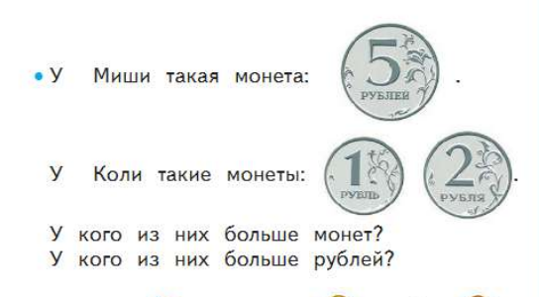
СОДЕРЖАТЕЛЬНЫЙ АСПЕКТ ВКЛЮЧЕНИЯ ФИНАНСОВОЙ ГРАМОТНОСТИ
В УЧЕБНЫЙ ПРЕДМЕТ «МАТЕМАТИКА»
1 КЛАСС
ПРИМЕРЫ ЗАДАНИЙ
ЕДИНАЯ РАМКА КОМПЕТЕНЦИЙ ПО ФИНАНСОВОЙ ГРАМОТНОСТИ
Образовательные результаты
знать, какие виды денег бывают и как они переходят (трансформируются, превращаются) друг в друга
знать виды денежных знаков, которые находятся в обращении в Российской Федерации (в т.ч. внешний вид находящихся в настоящее время в обращении банкнот, монет)
уметь пользоваться разными видами денег, в том числе оценивать достаточность имеющейся суммы для осуществления запланированных действий
*Математика : 1-й класс : учебник : в 2 частях / М. И. Моро, С. И. Волкова, С. В. Степанова. – 16-е изд., стер. – Москва : Просвещение, 2024. – (Школа России)

Slide 15
СОДЕРЖАТЕЛЬНЫЙ АСПЕКТ ВКЛЮЧЕНИЯ ФИНАНСОВОЙ ГРАМОТНОСТИ
В УЧЕБНЫЙ ПРЕДМЕТ «МАТЕМАТИКА»
2 КЛАСС
ЕДИНАЯ РАМКА КОМПЕТЕНЦИЙ ПО ФИНАНСОВОЙ ГРАМОТНОСТИ
Предметная область 1.
Образовательные результаты
Деньги и операции с ними
уметь использовать наличный расчет, правильно считать сдачу, заявлять о получении неправильной сдачи
понимать, что такое цены на товары и услуги, и ценность этих товаров и услуг
знать, что одни и те же товары или услуги могут иметь разную цену в разных местах, в разное время, у разных продавцов, при разных условиях и формах оплаты
Тема.
Платежи и покупки
Тема.
Цены на товары и услуги
ФЕДЕРАЛЬНАЯ РАБОЧАЯ ПРОГРАММА НАЧАЛЬНОГО ОБЩЕГО ОБРАЗОВАНИЯ МАТЕМАТИКА
Раздел 1.
Числа и величины
Раздел 2.
Арифметические действия
Раздел 3.
Текстовые задачи

Slide 16
Задание 2.
Найдите в учебнике по математике для 2-го класса* задания, отражающие содержание Рамки компетенций по финансовой грамотности.
Какие образовательные результаты Рамки компетенций по финансовой грамотности будут формировать отобранные Вами задания?
*Математика : 2-й класс : учебник : в 2 частях / М. И. Моро, М. А. Бантова, Г. В. Бельтюкова [и др.]. – 16-е изд., стер. – Москва : Просвещение, 2024. – (Школа России)

Slide 17
СОДЕРЖАТЕЛЬНЫЙ АСПЕКТ ВКЛЮЧЕНИЯ ФИНАНСОВОЙ ГРАМОТНОСТИ
В УЧЕБНЫЙ ПРЕДМЕТ «МАТЕМАТИКА»
2 КЛАСС
ПРИМЕРЫ ЗАДАНИЙ
ЕДИНАЯ РАМКА КОМПЕТЕНЦИЙ ПО ФИНАНСОВОЙ ГРАМОТНОСТИ
Образовательные результаты
уметь использовать наличный расчет, правильно считать сдачу, заявлять о получении неправильной сдачи
понимать, что такое цены на товары и услуги, и ценность этих товаров и услуг
знать, что одни и те же товары или услуги могут иметь разную цену в разных местах, в разное время, у разных продавцов, при разных условиях и формах оплаты
*Математика : 2-й класс : учебник : в 2 частях / М. И. Моро, М. А. Бантова, Г. В. Бельтюкова [и др.]. – 16-е изд., стер. – Москва : Просвещение, 2024. – (Школа России)

Slide 18
СОДЕРЖАТЕЛЬНЫЙ АСПЕКТ ВКЛЮЧЕНИЯ ФИНАНСОВОЙ ГРАМОТНОСТИ
В УЧЕБНЫЙ ПРЕДМЕТ «МАТЕМАТИКА»
3 КЛАСС
ЕДИНАЯ РАМКА КОМПЕТЕНЦИЙ ПО ФИНАНСОВОЙ ГРАМОТНОСТИ
Предметная область 1.
Образовательные результаты
Деньги и операции с ними
уметь использовать наличный расчет, правильно считать сдачу, заявлять о получении неправильной сдачи
понимать, что такое цены на товары и услуги, и ценность этих товаров и услуг
уметь сравнивать цены на один и тот же товар в разных местах с учетом различных условий оплаты, поставки, временной стоимости денег и пр.
быть мотивированным на сравнение цен при покупке повседневных товаров и их покупку по приемлемой для себя цене
уметь выбирать товар или услугу в соответствии с реальными финансовыми возможностями, не выходить за рамки бюджета
понимать необходимость расставления приоритетов в своих расходах при ограниченности дохода
Темы.
Платежи и покупки
Цены на товары и услуги
Предметная область 2.
Планирование и управление личными финансами
Тема.
Доходы и расходы семейного и личного бюджета. Финансовое планирование
ФЕДЕРАЛЬНАЯ РАБОЧАЯ ПРОГРАММА НАЧАЛЬНОГО ОБЩЕГО ОБРАЗОВАНИЯ МАТЕМАТИКА
Раздел 1.
Числа и величины
Раздел 3.
Текстовые задачи

Slide 19
Задание 2.
Найдите в учебнике по математике для 3-го класса* задания, отражающие содержание Рамки компетенций по финансовой грамотности.
Какие образовательные результаты Рамки компетенций по финансовой грамотности будут формировать отобранные Вами задания?
*Математика : 3-й класс : учебник : в 2 частях / М. И. Моро, М. А. Бантова, Г. В. Бельтюкова [и др.]. – 13-е изд., стер. – Москва : Просвещение, 2024. – (Школа России)

Slide 20
СОДЕРЖАТЕЛЬНЫЙ АСПЕКТ ВКЛЮЧЕНИЯ ФИНАНСОВОЙ ГРАМОТНОСТИ
В УЧЕБНЫЙ ПРЕДМЕТ «МАТЕМАТИКА»
3 КЛАСС
ПРИМЕРЫ ЗАДАНИЙ
ЕДИНАЯ РАМКА КОМПЕТЕНЦИЙ ПО ФИНАНСОВОЙ ГРАМОТНОСТИ
Образовательные результаты
уметь использовать наличный расчет, правильно считать сдачу, заявлять о получении неправильной сдачи
понимать, что такое цены на товары и услуги, и ценность этих товаров и услуг
*Математика : 3-й класс : учебник : в 2 частях / М. И. Моро, М. А. Бантова, Г. В. Бельтюкова [и др.]. – 13-е изд., стер. – Москва : Просвещение, 2024. – (Школа России)

Slide 21
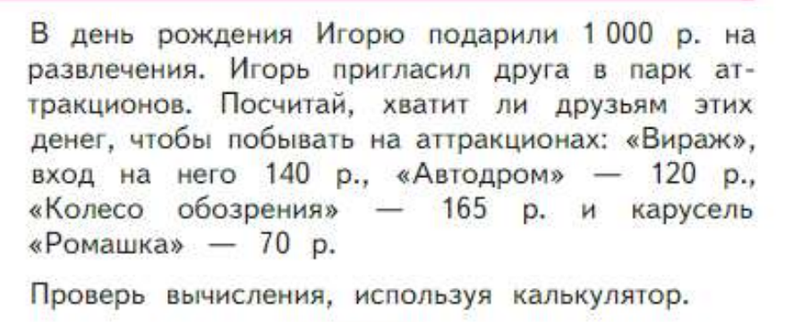
СОДЕРЖАТЕЛЬНЫЙ АСПЕКТ ВКЛЮЧЕНИЯ ФИНАНСОВОЙ ГРАМОТНОСТИ
В УЧЕБНЫЙ ПРЕДМЕТ «МАТЕМАТИКА»
3 КЛАСС
ПРИМЕРЫ ЗАДАНИЙ
ЕДИНАЯ РАМКА КОМПЕТЕНЦИЙ ПО ФИНАНСОВОЙ ГРАМОТНОСТИ
Образовательные результаты
уметь сравнивать цены на один и тот же товар в разных местах с учетом различных условий оплаты, поставки, временной стоимости денег и пр.
быть мотивированным на сравнение цен при покупке повседневных товаров и их покупку по приемлемой для себя цене
уметь выбирать товар или услугу в соответствии с реальными финансовыми возможностями, не выходить за рамки бюджета
понимать необходимость расставления приоритетов в своих расходах при ограниченности дохода
*Математика : 3-й класс : учебник : в 2 частях / М. И. Моро, М. А. Бантова, Г. В. Бельтюкова [и др.]. – 13-е изд., стер. – Москва : Просвещение, 2024. – (Школа России)

Slide 22
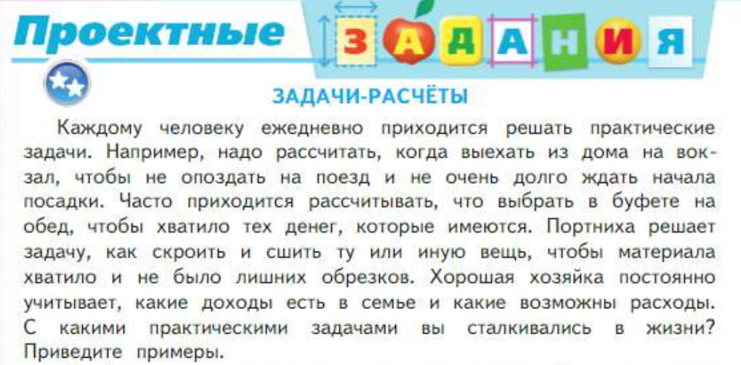
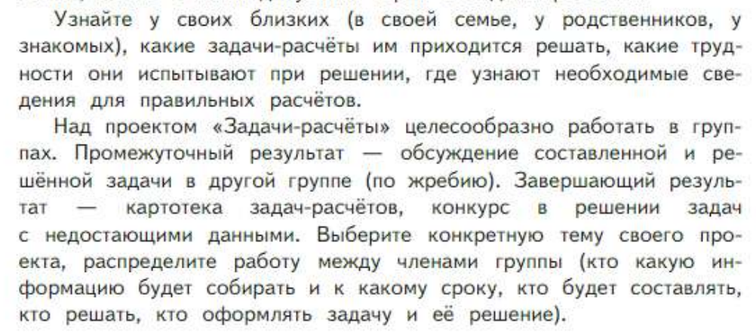
ПРИМЕРЫ ЗАДАНИЙ
3 КЛАСС
*Математика : 3-й класс : учебник : в 2 частях / М. И. Моро, М. А. Бантова, Г. В. Бельтюкова [и др.]. – 13-е изд., стер. – Москва : Просвещение, 2024. – (Школа России)

Slide 23
СОДЕРЖАТЕЛЬНЫЙ АСПЕКТ ВКЛЮЧЕНИЯ ФИНАНСОВОЙ ГРАМОТНОСТИ
В УЧЕБНЫЙ ПРЕДМЕТ «МАТЕМАТИКА»
4 КЛАСС
ЕДИНАЯ РАМКА КОМПЕТЕНЦИЙ ПО ФИНАНСОВОЙ ГРАМОТНОСТИ
Предметная область 1.
Образовательные результаты
Деньги и операции с ними
понимать, что такое цены на товары и услуги, и ценность этих товаров и услуг
Участвовать в составлении семейного бюджета
быть мотивированным на сравнение цен при покупке повседневных товаров и их покупку по приемлемой для себя цене
знать, что такое личные (семейные) расходы и каковы общие принципы управления расходами человека и семьи
уметь выбирать товар или услугу в соответствии с реальными финансовыми возможностями, не выходить за рамки бюджета
понимать необходимость расставления приоритетов в своих расходах при ограниченности дохода
Темы.
Платежи и покупки
Цены на товары и услуги
Предметная область 2.
Планирование и управление личными финансами
Тема.
Доходы и расходы семейного и личного бюджета. Финансовое планирование
ФЕДЕРАЛЬНАЯ РАБОЧАЯ ПРОГРАММА НАЧАЛЬНОГО ОБЩЕГО ОБРАЗОВАНИЯ МАТЕМАТИКА
Раздел 1.
Числа и величины
Раздел 3.
Текстовые задачи

Slide 24
Задание 2.
Найдите в учебнике по математике для 4-го класса* задания, отражающие содержание Рамки компетенций по финансовой грамотности.
Какие образовательные результаты Рамки компетенций по финансовой грамотности будут формировать отобранные Вами задания?
*Математика : 4-й класс : учебник : в 2 частях / М. И. Моро, М. А. Бантова, Г. В. Бельтюкова [и др.]. – 12-е изд., стер. – Москва : Просвещение, 2024. – (Школа России)

Slide 25
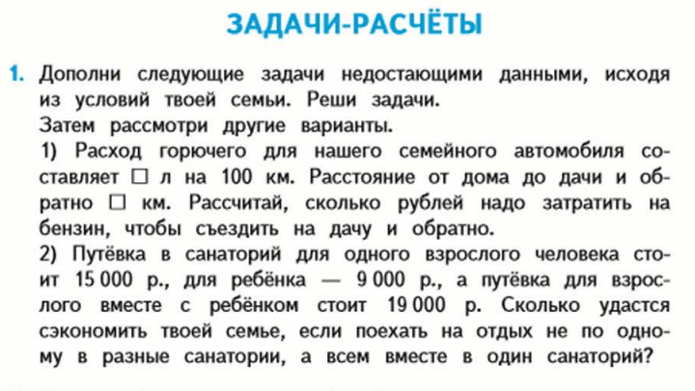
СОДЕРЖАТЕЛЬНЫЙ АСПЕКТ ВКЛЮЧЕНИЯ ФИНАНСОВОЙ ГРАМОТНОСТИ
В УЧЕБНЫЙ ПРЕДМЕТ «МАТЕМАТИКА»
4 КЛАСС
ПРИМЕРЫ ЗАДАНИЙ
ЕДИНАЯ РАМКА КОМПЕТЕНЦИЙ ПО ФИНАНСОВОЙ ГРАМОТНОСТИ
Образовательные результаты
понимать, что такое цены на товары и услуги, и ценность этих товаров и услуг
Участвовать в составлении семейного бюджета
быть мотивированным на сравнение цен при покупке повседневных товаров и их покупку по приемлемой для себя цене
знать, что такое личные (семейные) расходы и каковы общие принципы управления расходами человека и семьи
уметь выбирать товар или услугу в соответствии с реальными финансовыми возможностями, не выходить за рамки бюджета
понимать необходимость расставления приоритетов в своих расходах при ограниченности дохода
*Математика : 4-й класс : учебник : в 2 частях / М. И. Моро, М. А. Бантова, Г. В. Бельтюкова [и др.]. – 12-е изд., стер. – Москва : Просвещение, 2024. – (Школа России)

Slide 26
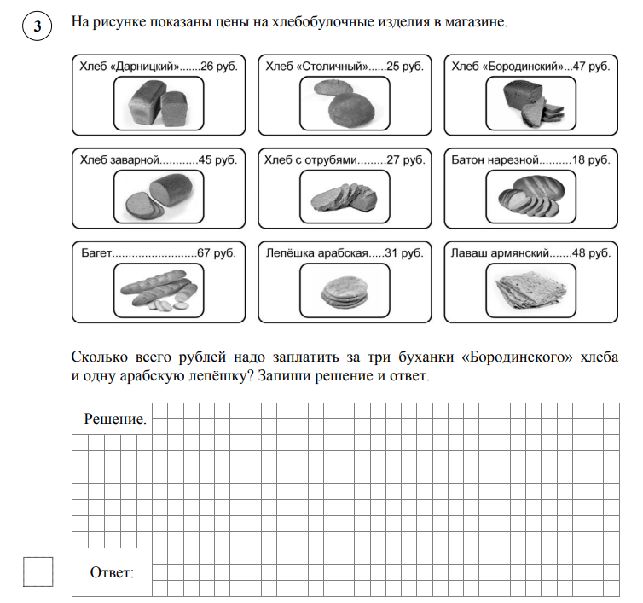
ВКЛЮЧЕНИЕ ФИНАНСОВОЙ ГРАМОТНОСТИ
В ВПР ПО УЧЕБНОМУ ПРЕДМЕТУ «МАТЕМАТИКА»
4 КЛАСС
ПРИМЕРЫ ЗАДАНИЙ
ЕДИНАЯ РАМКА КОМПЕТЕНЦИЙ ПО ФИНАНСОВОЙ ГРАМОТНОСТИ
Образовательные результаты
понимать, что такое цены на товары и услуги, и ценность этих товаров и услуг
Участвовать в составлении семейного бюджета
быть мотивированным на сравнение цен при покупке повседневных товаров и их покупку по приемлемой для себя цене
уметь выбирать товар или услугу в соответствии с реальными финансовыми возможностями, не выходить за рамки бюджета

Slide 27
УЧЕБНО-МЕТОДИЧЕСКИЕ КОМПЛЕКТЫ ПО МАТЕМАТИКЕ

Slide 28
УЧЕБНО-МЕТОДИЧЕСКИЕ КОМПЛЕКТЫ ПО МАТЕМАТИКЕ
Математические задачи составлены по принципу «от простого к сложному», предполагают решение математическими методами и соответствуют Федеральному государственному образовательному стандарту начального общего образования (1–4-е классы) по освоению учебного предмета «Математика».
Задачи не привязаны к конкретной линейке учебников и могут быть использованы как в учебном процессе, так и во внеурочной деятельности.

Slide 29
ПОДВОДИМ ИТОГИ
1) Какие формы работы могут быть организованы с обучающимися начальной школы по формированию финансовой грамотности на уроках математики?
2) Какие условия необходимы для того, чтобы педагог активно внедрял финансовую грамотность в свою работу?

